Slide 1
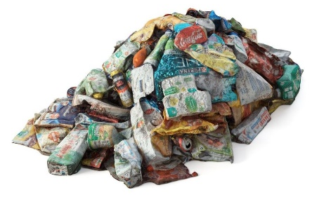
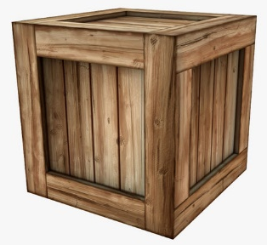












ワンシート企画(3D)
ゲーム概要
ステージ上にちりばめられているゴミを爆弾で豪快に片付けよう！
ゴミのイメージ
１００
２００
１００
１００×２
一度にたくさん破壊する 爆弾を外さずに連続で当てる
などでスコア加算量が大きくなる(外すとリセット)
一定時間効果の付くアイテムが
稀にゴミから出てくることもある
これらのスコアの仕組みやアイテムを駆使してスコアを更新していこう！

